Slide 1
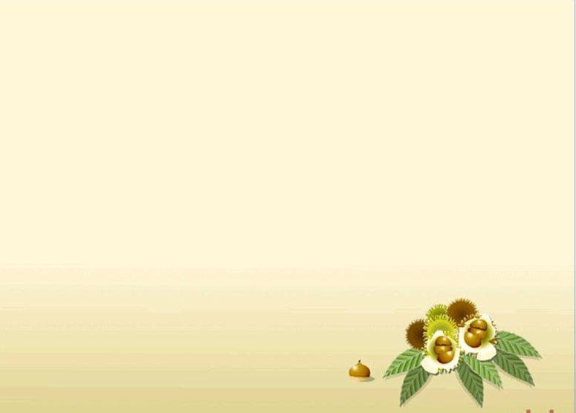
面向对象与设计模式
-教你写出优雅的代码

Slide 2
学习目录
  学习设计模式的意义
  设计模式概念
  先说多态
  简单工厂模式
  工厂方法模式
  单例模式
  观察者模式
  职责链模式
  策略模式
  装饰模式
  适配器模式
  桥接模式

Slide 3
1:学习设计模式的意义
学习设计模式的意义
1:更深入的理解面向对象的思想.
2:有利于开发出扩展性强的程序
3:面试时的重要考察方面

Slide 4
2:设计模式的概念
在软件开发过程中,经常出现的典型场景的典型解决方案,称为设计模式
生活中也有很多设计模式:
象棋招法,泡妞思路,
电影悬疑等等

Slide 5
2.1:动手造几个设计模式
典型场景: 同学聚会
典型问题: 问你工资
典型解决: ??
典型场景: QQ,屌丝,女神
典型问题: 女神,还没睡?
典型解决: ??
如何学习设计模式?
典型场景-->典型问题-->典型解决办法

Slide 6
3:先说多态
为什么先说多态?
答: 多态相对封装与继承,理解稍微复杂一些.
更重要的是,
通过PHP,Java多态的不同体现,体会静态语言与动态语言的巨大差异
--而这个差异巨大,影响到设计模式.
对于动态语言,不可照搬java,C++中的设计模式

Slide 7
3.1:多态
多态（Polymorphism） 是一个生物学上的概念,
指同一特种的多种表现形态.
如:西伯利亚虎一般重210-260公斤,而孟加拉虎一般180-230公斤
在面向对象中,指某种对象实例的不同表现形态.
多态特点,在静态语言中体现的更为明显.

Slide 8

3.2:老虎爬树
西伯利亚虎不能爬树
孟加拉虎可以爬树
那么老虎,到底能否爬树?
[
请看java与PHP演示
体会静态与动态的巨大差异
]
如不明,可看多态详细讲解:http://www.zixue.it/article-122-1.html

Slide 9
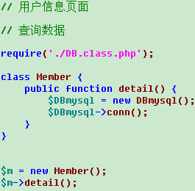
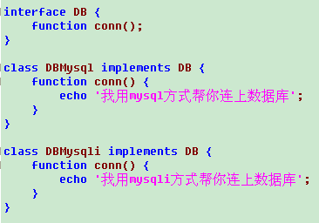
4:简单工厂模式 Factory

Slide 10

4.1:分析问题
代码执行没问题,调用没问题!
但是:
你(客户端,调用者)怎么知道我有个DBmysql类, 和 DBMysqli类?
1:客户端应该只看到接口,不应该知道接口的实现.
体现封装隔离原则.
2:无论客户端,而是后端,都依赖于抽象接口,而非依赖于具体

Slide 11
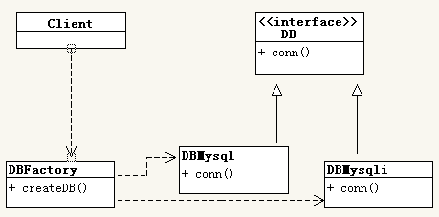
4.2:解决问题
添加一个工厂,由工厂负责创造对象,并返回

Slide 12
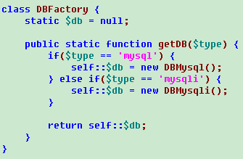

4.3:用简单工厂后

Slide 13
4.4:用简单工厂的真正意义
看似仅仅是把创建对象的过程包装了一下,真正的变化在于"面向接口","隔离封装",
客户端只知接口,不知具体实现.
后端的实现,只知接口,不管前端谁调用

Slide 14
4.5:简单工厂需改进之处
如果新增PDO方式,是否还要改Factory?
修改if/else分支?
违反开闭原则.
另:这个工厂如果分支足够多,能帮你创建所有的类,形成"万能工厂",面向对象设计中,不推荐一个类的功能过多.
我们可以把有相关关系的产品交由一个工厂生产

Slide 15
开闭原则
1988年，勃兰特·梅耶（Bertrand Meyer）在他的著作
《面向对象软件构造（Object Oriented Software Construction）》中提出了开闭原则，
它的原文是这样：“Software entities should be open for extension,
but closed for modification”。
翻译过来就是：“软件实体应当对扩展开放，对修改关闭”。
通俗的说: 添加新类/接口等进来行,修改不行.

Slide 16
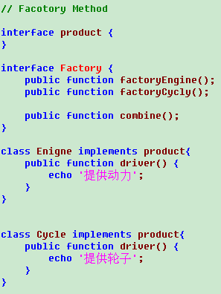
5.0:工厂方法 Factory Method
工厂方法中,一个工厂生产多个零件,但零件的共同特点是--属于一个产品.
即 此工厂可以生产产品,而非单独的对象

Slide 17
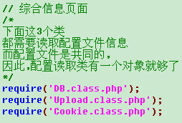
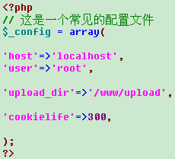
6:单例模式 singleton 场景回放

Slide 18
6.1:问题--如何确保只制造一个对象?
1:对象的产生,需要new或者clone
2:防止产生过多的对象,要防止new和clone
3:综上,没有对象时,允许new,并把对象缓存.
下次直接返回该对象

Slide 19
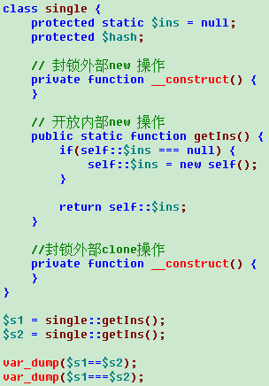
6.2:解决效果

Slide 20
6.3:模式解析
1:我学java时听说有"懒汉式"和"饿汉式"单例模式
答:PHP的属性不支持表达式,不支持"饿汉式"
2:php的单例,仅指进程中单例,不似java,在整个内存中单例

Slide 21
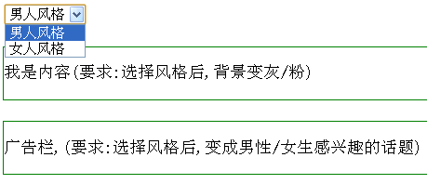
7:观察者模式 Observer

Slide 22
7.1:一般的思路
1:判断选中的值
2:顺序下来,根据值,修改内容区域
3:再修改广告区域.
if(v == '男') {
内容区背景变灰
广告区内容变成男人话题
} else if(v == '女'){
内容区背景变粉
广告区内容变成女人话题
}
问题在哪儿?
1:让你选择时引起3个区域的变化,
是否要修改if/elseif部分
2:如果选择女性样式,但不要变粉,现在流行变紫色,是否又要修改if elseif部分?
问题在于: 控制逻辑与被操作对象耦合严重.

Slide 23
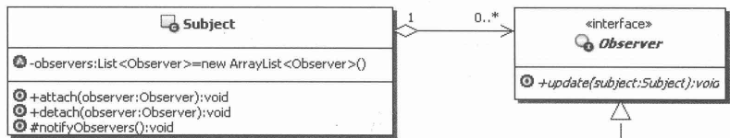
7.2:解决办法
我们让div对象观察select的变化,select变化,就会通知道这两个对象.
并引起这2个对象的变化,实现观察者模式

Slide 24
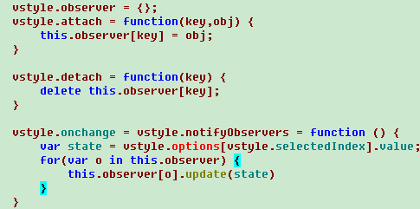
7.3:解决效果
select对象负责attach,detach,notifyObservers,与具体的对象变化解耦

Slide 25
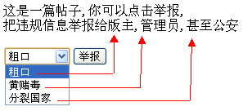
8:职责链模式 chain of resionbility

Slide 26
8.1:一般做法
POST发送数据,
PHP接收到数据,判断举报的级别.
if(粗口) {
启动转发给版主的流程
} else if(黄赌毒) {
启动转发给管理员的流程
} else {
启动转发给公安的流程
}
问题在哪儿:
1:如果新增了举报级别,
要改if else 代码段.
2:如果流程内部有改动,也要到if else 代码段来操作.
总结:逻辑与执行操作的对象耦合严重.

Slide 27
8.2:解决办法-职责链模式
版主
管理员
公安
每个对象,储存着对自己上级的引用,如果自己处理不了,交给上一级.

Slide 28
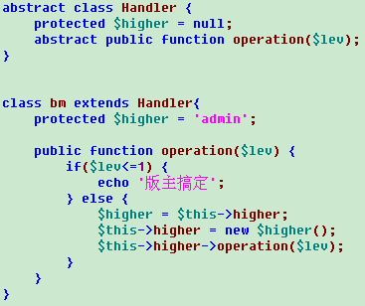

8.3:解决之后-职责链模式
如下,只需要提交给版主即可,版主处理不了,会自动提交给上一级,直到处理完毕.

Slide 29
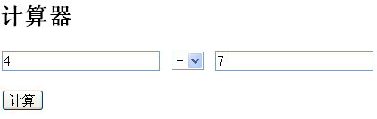
9:策略模式

Slide 30
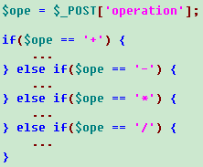
9.1:一般的思路
根据传递的参数不同,进行加减乘除运算
思考: 如果想增加取模运算又如何操作?
想一想简单工厂方法,是否有些相似? 又有哪些不同?
通过接口,隔离封装
通过继承,适应变化
工厂模式,我们着眼于得到对象,并操作对象,
策略模式,我们着重得到对象某方法的运行结果

Slide 31
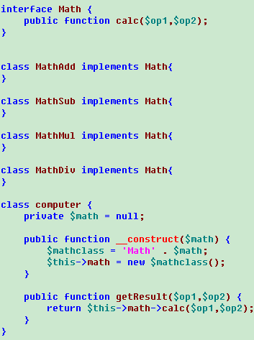
9.1:策略的实现 strategy
context对象
持有计算对象
并计算结果
直接返回

Slide 32
10:装饰器模式 decorator
这是一篇帖子
帖子的内容我写好了,
三个部门的人员想控制他.
编辑组要添导读文字
审核组要去敏感字
市场部想在末尾加点广告
我只是一篇帖子,由你们来处置吧
分析:三部分都操作该文章,
最先是编辑组,继承该文章并添加了导读方法
审核组来了,继承了该文章,添加去敏感字方法
市场部,继承该文章,添加广告方法
...
...
继承的层次越来越深
能否不继承,动态的增加对象的功能?

Slide 33
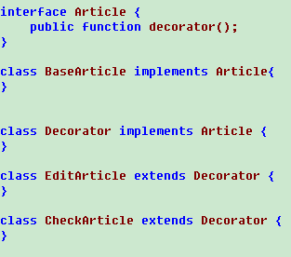
10.1:引入装饰器模式

